Slide 1
深度学习数学原理初探
10月17日 师振华

Slide 2
目录
简介
神经网络
随机梯度下降
反向传播

Slide 3
第一节 神经网络

Slide 4
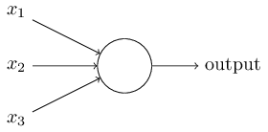

1.1 感知器

Slide 5
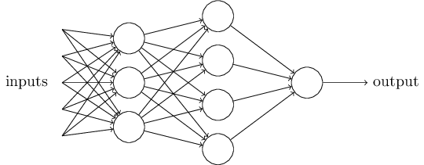

1.1 感知器
假设这个周末就要来了，你听说你所在的城市有个奶酪节。你喜欢奶酪，正试着决定是否去参加。你也许会通过给三个因素设置权重来作出决定：
1. 天⽓好吗？
2. 你的男朋友或者⼥朋友会不会陪你去？
3. 这个节⽇举办的地点是否靠近交通站点？（你没有⻋）

Slide 6
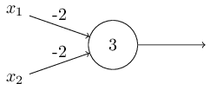
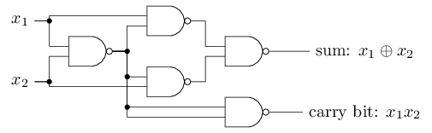
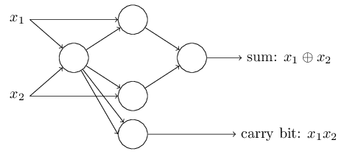
1.1 感知器

Slide 7
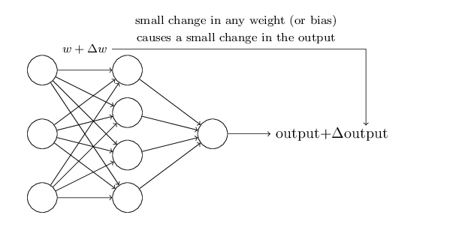
1.2 S形神经元

Slide 8
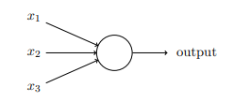


1.2 S形神经元

Slide 9
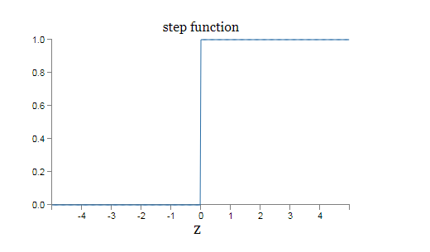
1.2 S形神经元
感知器的阶跃函数形状

Slide 10
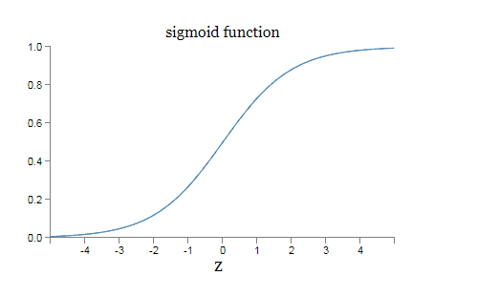

1.2 S形神经元
S形神经元σ函数的形状

Slide 11
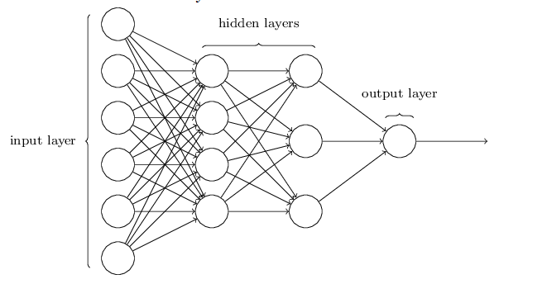
1.3 神经网络的架构

Slide 12
1.3 神经网络的架构
输入层、隐藏层、输出层
前馈神经网络
递归神经网络

Slide 13
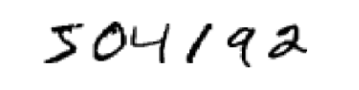


1.4 分类手写数字

Slide 14
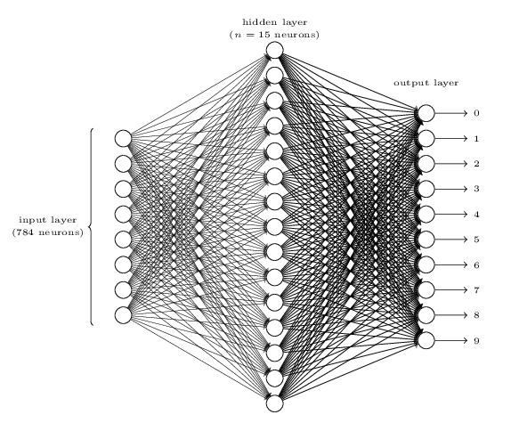
1.4 分类手写数字

Slide 15
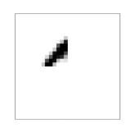
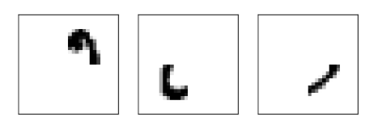
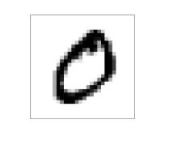
1.4 分类手写数字

Slide 16
第二节 随机梯度下降

Slide 17

2.1 代价函数
二次代价函数(均方误差/MSE)
y(x)越接近a时，C(w,b)≈0
我们想要找到一系列能让代价更小
的权重(w)和偏置(b)
为什么使用二次代价函数？
Notes:
为什么要介绍⼆次代价呢？毕竟我们最初感兴趣的内容不是能正确分类的图像数量吗？为什么不试着直接最⼤化这个数量，⽽是去最⼩化⼀个类似⼆次代价的间接评量呢？这么做是因为 在神经⽹络中，被正确分类的图像数量所关于权重和偏置的函数并不是⼀个平滑的函数。⼤多 数情况下，对权重和偏置做出的微⼩变动完全不会影响被正确分类的图像的数量。这会导致我 们很难去解决如何改变权重和偏置来取得改进的性能。⽽⽤⼀个类似⼆次代价的平滑代价函数 则能更好地去解决如何⽤权重和偏置中的微⼩的改变来取得更好的效果。这就是为什么我们⾸ 先专注于最⼩化⼆次代价，只有这样，我们之后才能测试分类精度。

Slide 18
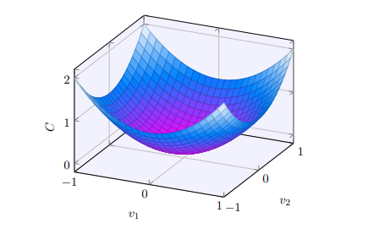
2.2 梯度下降
现在把精力集中在最小化一个多元函数上
简单起见，假设是一个二元函数
微积分解析最小值

Slide 19





2.2 梯度下降
d

